Slide 1
The running sloth Проект-игра
Шалятов Роман
Фролов Арсений
Дружинин Алексей

Slide 2
Цели и задачи
Наша главная цель - это сделать игру, берущую своё начало из уже существующей популярной игры "Soul Knight"
Для выполнения нашей цели, нужно выполнить эти задачи:
Создать концепт
Сделать окно
Нарисовать персонажа
Сделать карту для игры

Slide 3

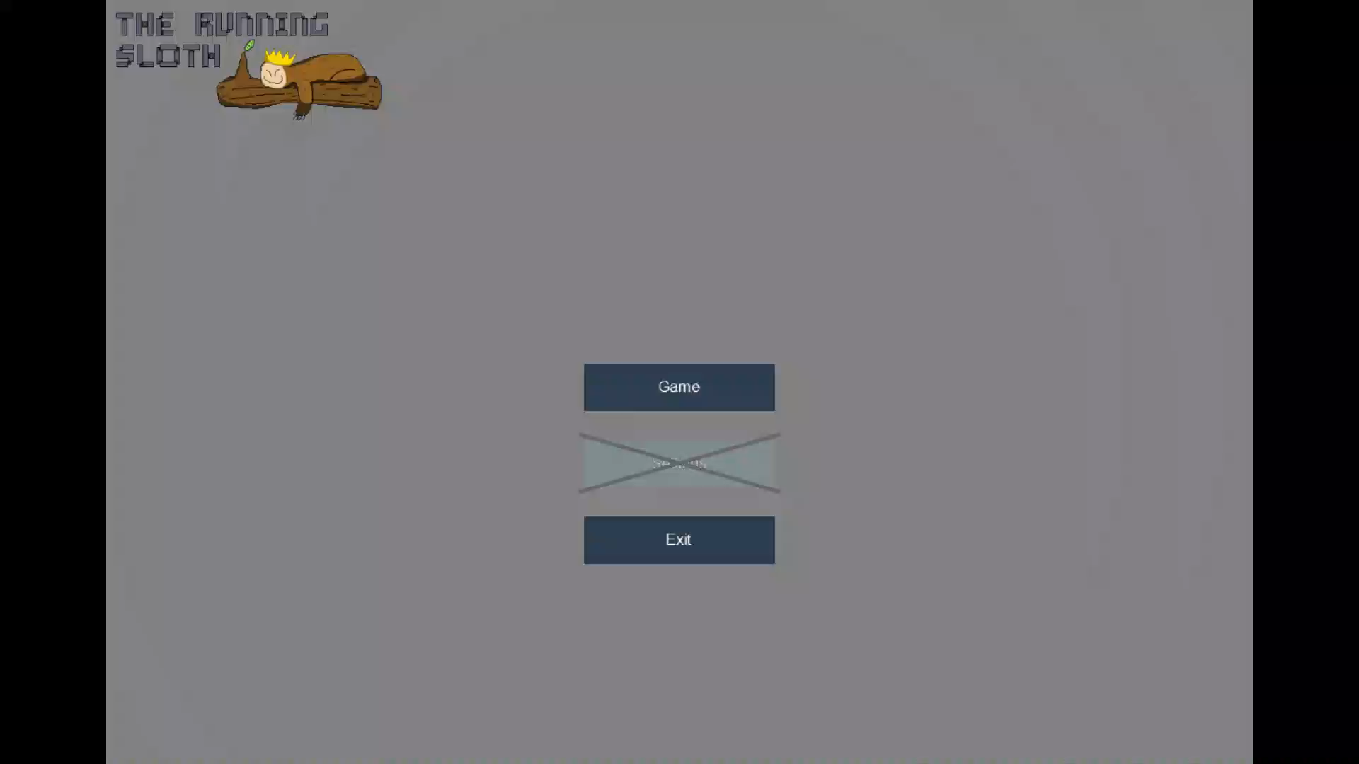
После выполнения задач...

Slide 4
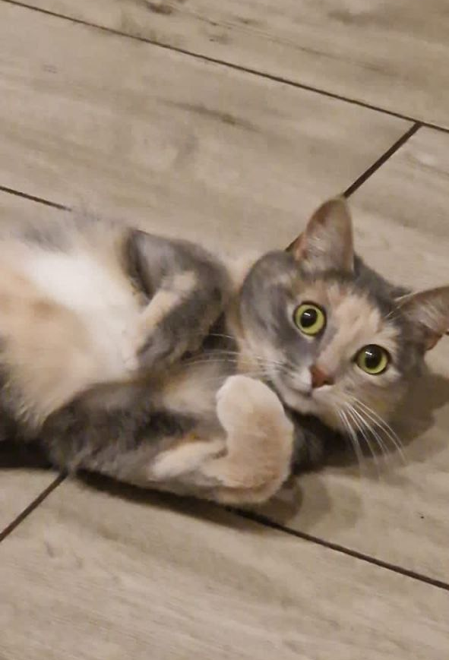
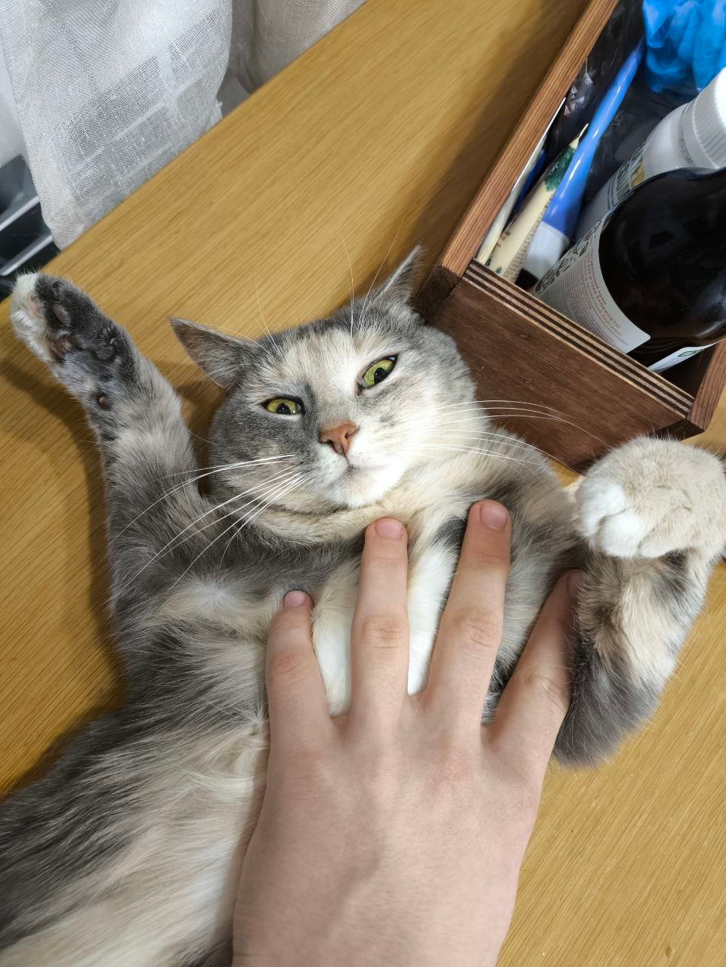
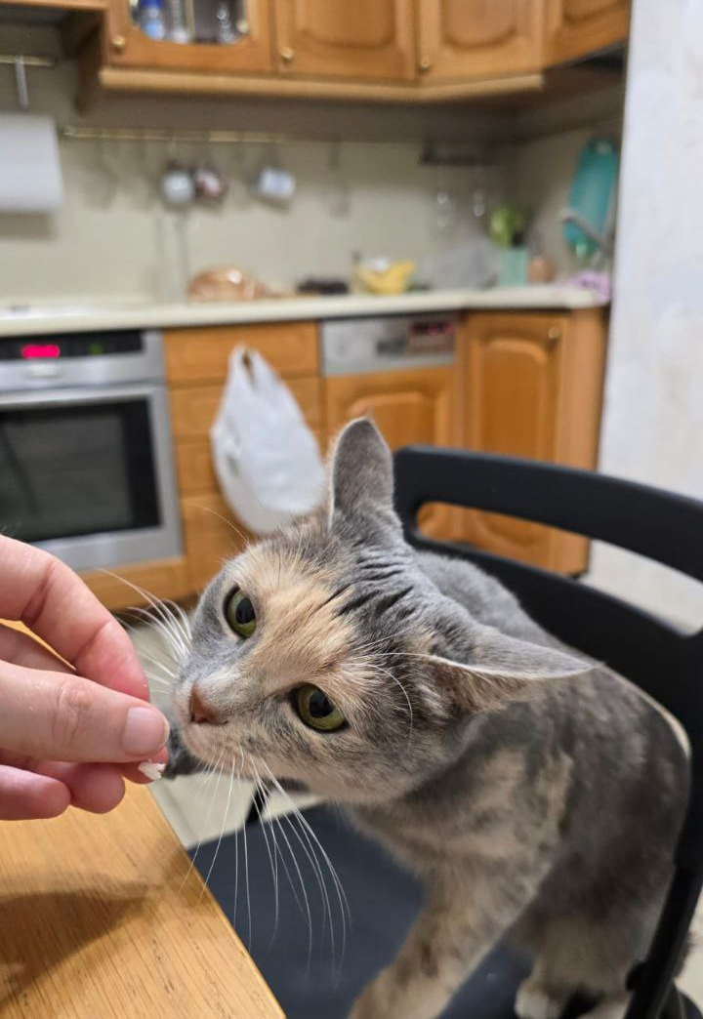
Актуальность:

Slide 5
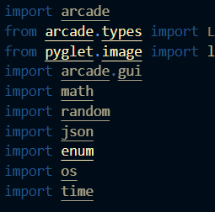
Использованные технологии:
Для этого проекта мы использовали основу из библиотеки Arcade
Вспомогательные библиотеки: os, time, enum, json, math, random

Slide 6
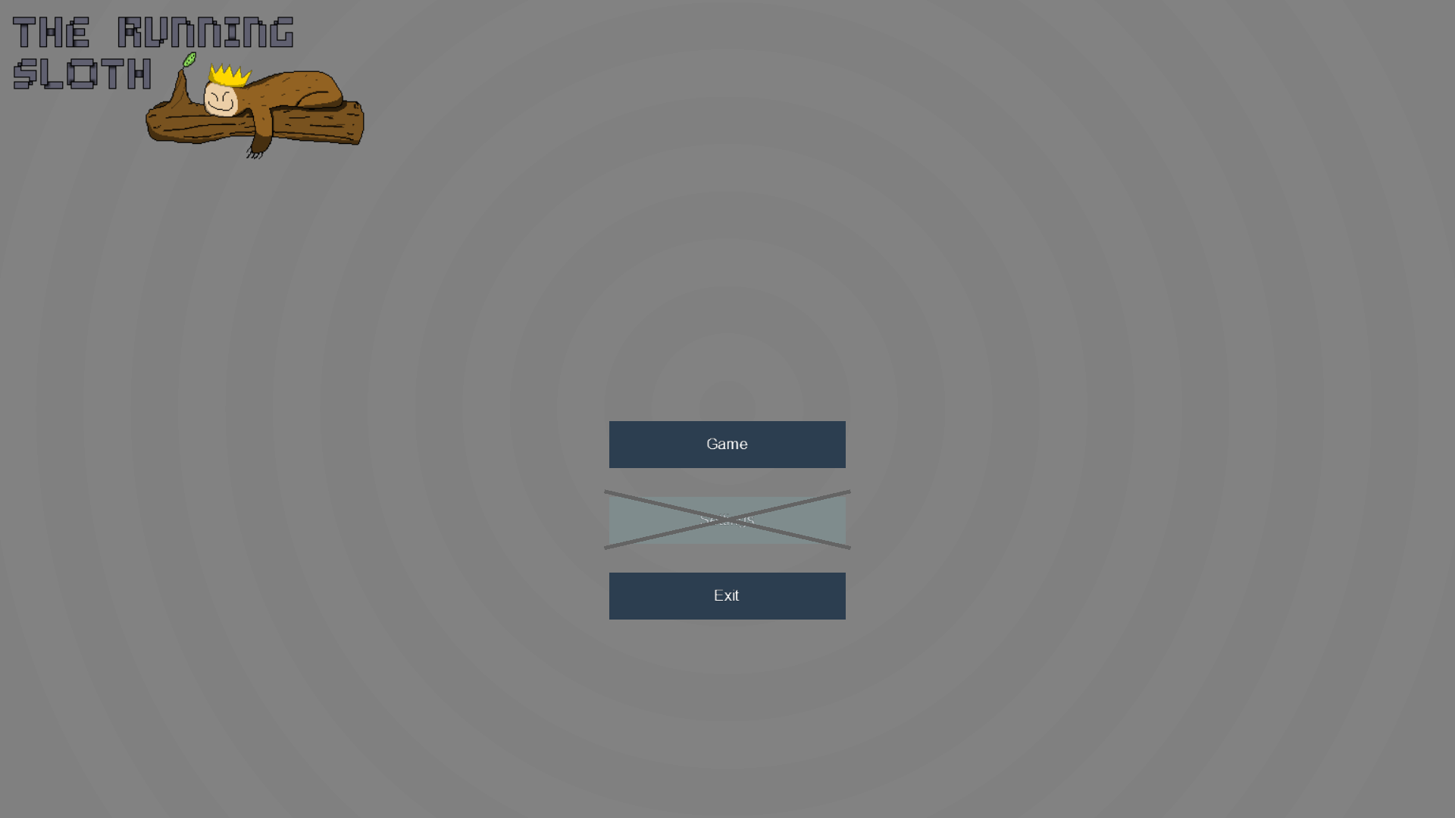
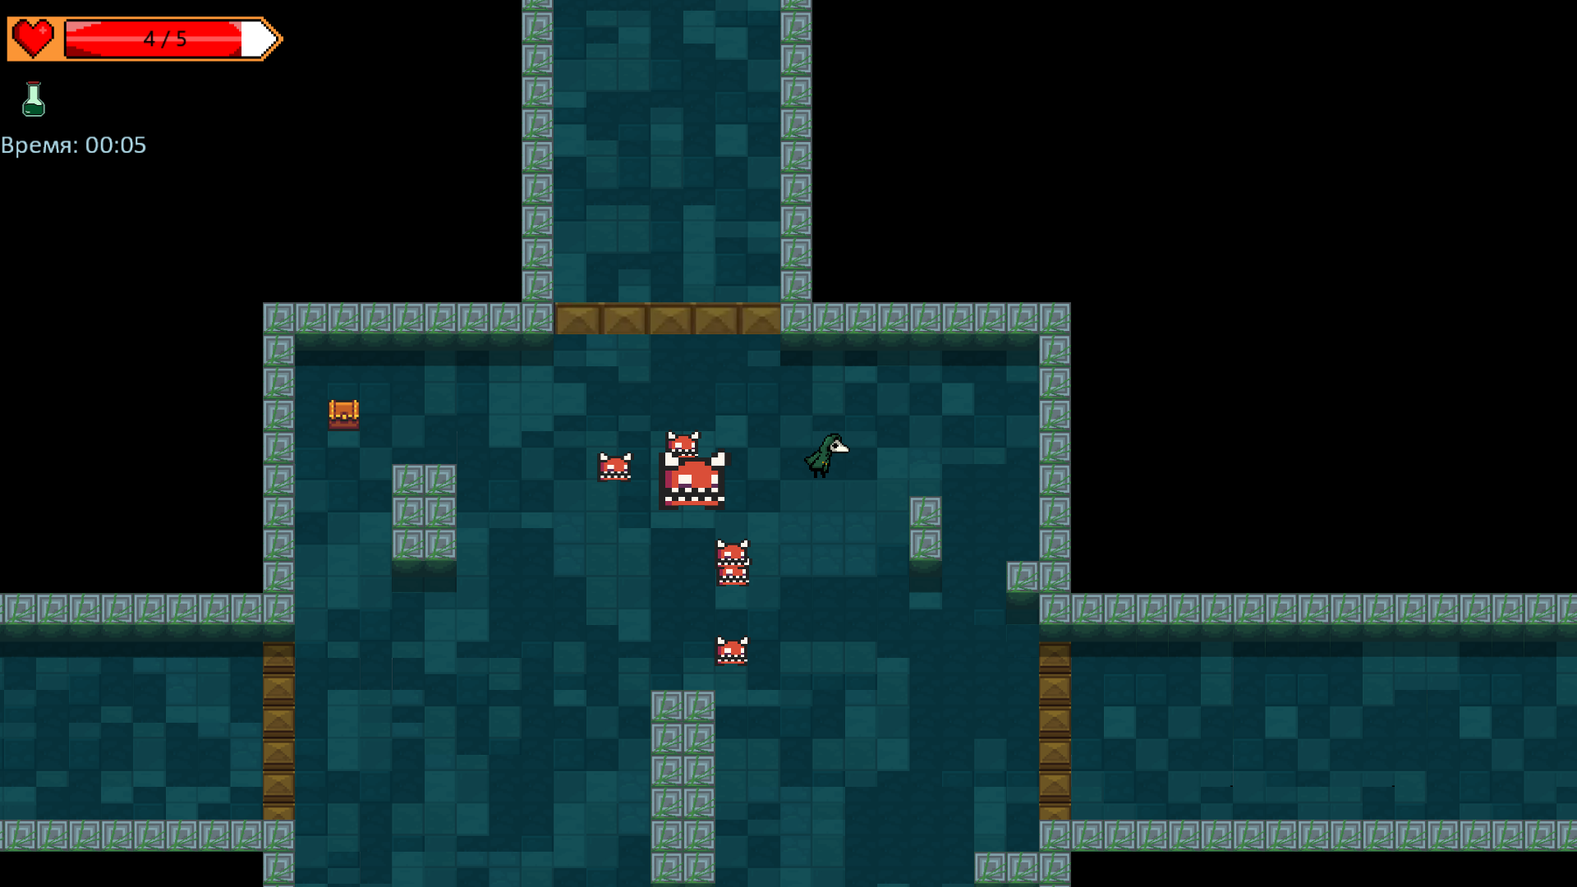
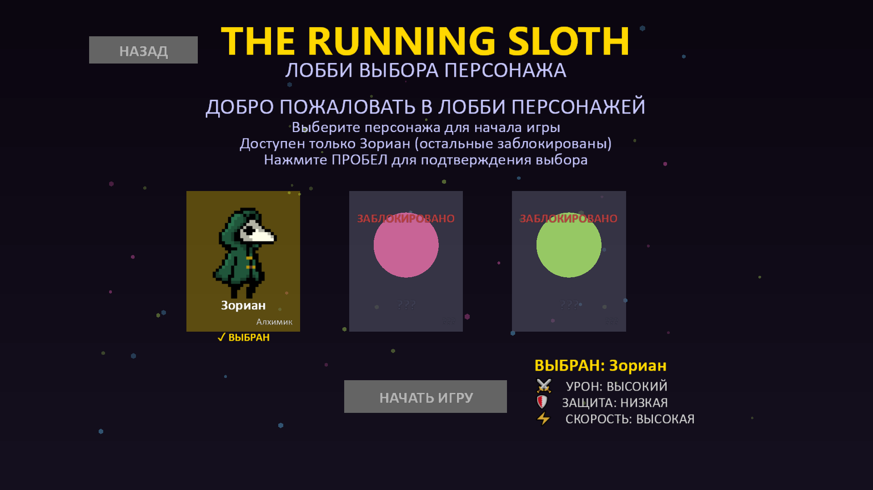
Примеры работы...

Slide 7
Заключение...
Нам удалось сделать игру, работающую практически идеально для времени, затраченного на него
1
Есть баги, ошибки и недоделанные вещи (карты 3 так и плачет в неотправленных файлах)
2
Возможно летом наша команда опять возьмётся за эту игру и закончит полностью
3

Slide 8
Ссылка на исходный код:
https://github.com/msk-fjnzfdn/The-Running-Sloth
(ХЗ как сделать рабочий qr код в этой презентации)

